Slide 1
«Обновленный ФГОС основного общего образования»

Slide 2
ФГОС — это фундамент образовательного процесса
ФГОС начального общего образования
ФГОС основного общего образования
ФГОС среднего общего образования
ФГОС образования обучающихся с
ограниченными возможностями здоровья

Slide 3
Текст

Slide 4
Текст

Slide 5
Обновленные ФГОС Основные положения
Приводят стандарты в соответствие c Федеральным законом «Об образовании в Российской Федерации;
Обеспечивают вариативность содержания образовательных программ основного общего образования, возможность формирования программ разного уровня сложности и направленности с учетом потребностей и способностей обучающихся;
Устанавливают вариативность сроков реализации программ (не только в сторону увеличения, но и в сторону сокращения);
Детализируют условия реализации образовательных программ;
Детализируют требования к результатам освоения учащимися программ ООО;
Оптимизируют требования к основной образовательной программе и рабочей программе;
Прописывают требования к организации электронного обучения и применению дистанционных образовательных технологий

Slide 6
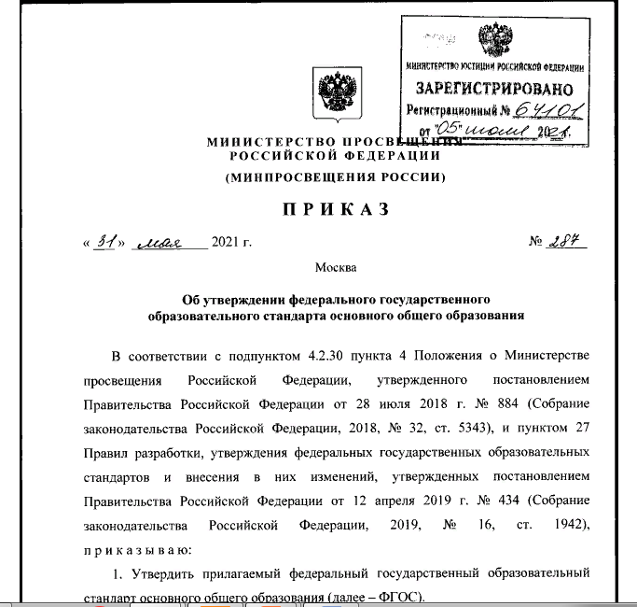
вводится с 1 сентября 2022 года
в 1-ых и 5-х классах

Slide 7
Заголовок
Текст
Текст
Текст

Slide 9
Текст

Slide 10
Что необходимо сделать?
Подготовить новые ООП
Переделать рабочие программы
Создать новую Программу воспитания

Slide 11
Выписка из приказа по школе:
1. Утвердить состав рабочей группы по обеспечению перехода ГБОУ школы 461 Санкт-Петербурга на обновленные ФГОС НОО и ООО в следующем составе:
Зырянова Т.Н., директор школы
Тамбовцева Н.В., заместитель директора по УВР - руководитель рабочей группы
Васильева А.В., заместитель директора по УВР – заместитель руководителя рабочей группы
Фомичева Н.А., заместитель директора по УВР - член рабочей группы
Демурина М.В., заместитель директора по ВР - член рабочей группы
Башмакова Л.И., заместитель директора по АХЧ - член рабочей группы
Оразбаева Л.А., главный бухгалтер - член рабочей группы
Орлова С.В., методист школы – член рабочей группы
Баско О.В., руководитель ШМО учителей начальных классов - член рабочей группы
Никоненок О.Н., руководитель ШМО учителей русского языка и литературы - член рабочей группы
Кортягова Е.В., руководитель ШМО учителей математики - член рабочей группы
Егорова Е.А., руководитель ШМО учителей естественнонаучного цикла - член рабочей группы
Пахомова Е.М., руководитель ШМО учителей гуманитарного цикла - член рабочей группы
Сергеева О.В., руководитель ШМО учителей иностранного языка - член рабочей группы
Федорова Н.В., библиотекарь школы - член рабочей группы
Фирсина Т.В., педагог-психолог - член рабочей группы
Крылова Е.А., учитель-логопед - член рабочей группы
Бельдяева Ю.В., социальный педагог - член рабочей группы

Slide 12
Выписка из приказа по школе:
3. Членам рабочей группы:
обеспечить переход в ГБОУ школе 461 Санкт-Петербурга на обновленные ФГОС НОО и ООО с 01.09.2022 года для 1-х и 5-х классов в соответствии с «Положением о рабочей группе»;
проанализировать изменения в обновленных ФГОС НОО и ООО в срок до 15.02. 2022 года и довести до сведения педагогического коллектива на педагогическом совете;
разработать готовые к утверждению ООП НОО и ООО в срок не позднее 31.05.2022 года.
4. Установить персональную ответственность членов рабочей группы за качество и эффективность в составе рабочей группы по обеспечению перехода на обновленные ФГОС НОО и ООО ГБОУ школы 461 Санкт-Петербурга.
5. Заместителю директора по УВР Тамбовцевой Н.В. создать на сайте школы раздел «Обновленный ФГОС» в срок до 15.05. 2022 года.

Slide 13
Текст

Slide 14
Текст

Slide 17
Рабочие программы учебных предметов, учебных курсов (в том числе внеурочной деятельности), учебных модулей должны включать:
- содержание;
- планируемые результаты;
-тематическое планирование с указанием количества академических часов, отводимых на освоение каждой темы.
Рабочие программы учебных курсов внеурочной деятельности также должны содержать указание на форму проведения занятий.
Рабочие программы учебных предметов, учебных курсов (в том числе внеурочной деятельности), учебных модулей формируются с учетом рабочей программы воспитания.

Slide 23
Обновленные ФГОС требуют оценить метапредметные результаты на промежуточной аттестации.
Трудность – в новых ФГОС нет разбивки метапредметных результатов по годам освоения ООП.

Slide 27
Основные изменения современных ФГОС:
- Подробно указан перечень предметных и межпредметных навыков,
которыми должен обладать ученик в рамках каждой дисциплины.
- Расписан формат работы в рамках каждого предмета для развития этих навыков
(проведение лабораторных работ, внеурочной деятельности и так далее).
- Строго обозначено, какие темы должны освоить дети в определённый год обучения.
Содержание тем по новому ФГОС не рекомендовано менять местами (ранее это допускалось).
- Учитываются возрастные и психологические особенности учеников всех классов.
- Уточнено минимальное и максимальное количество часов, необходимых для
полноценной реализации основных образовательных программ.
- Определено базовое содержание программы воспитания, уточнены задачи и условия программы коррекционной работы с детьми с ОВЗ.

Slide 28
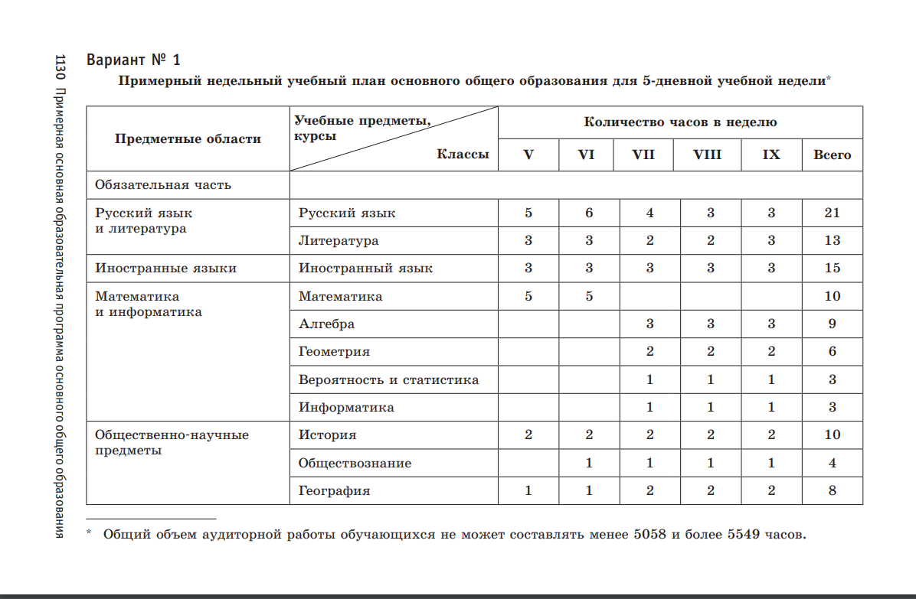
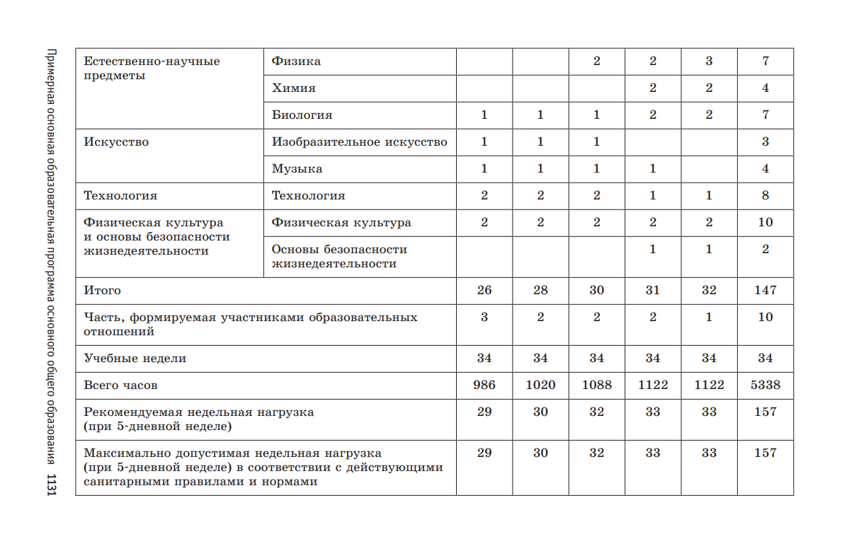
Учебный план 5 классы
+ внеурочная деятельность
(~2 часа)

Slide 29
Научно-методическое сопровождение
http://edsoo.ru – сайт, сопровождающий введение и
апробацию Рабочих программ ФГОС
https://edu.gov.ru/ – сайт Минпросвещения России

Slide 30
ПРОЕКТЫ приказов по школе:
1. Утвердить «План методической работы, обеспечивающей сопровождение поэтапного перехода на обучение по обновленным ФГОС НОО и ФГОС ООО на 2022 год»
2. Подготовить и утвердить План-график (дорожную карту) по введению и реализации перехода на обновленный ФГОС НОО и ООО в ГБОУ школе 461 Санкт-Петербурга до 18.02.2022 года
3. Заместителям директора по УВР Васильевой А.В. и Тамбовцевой Н.В. спланировать организацию поэтапного повышения квалификации педагогов в соответствии с графиком введения и требованиями обновленных ФГОС НОО и ФГОС ООО.

Slide 31
ПРОЕКТЫ приказов по школе:
4. Утвердить критерии мониторинга готовности ГБОУ школы 461 Санкт-Петербурга к введению обновленного федерального государственного образовательного стандарта начального общего образования и основного общего образования
5. Заместителю директора по УВР Васильевой А.В. обеспечить проведение мониторинга готовности ГБОУ школы 461 Санкт-Петербурга к введению федерального государственного образовательного стандарта начального общего образования. Результаты представить до 31 мая 2022 г.
6. Заместителю директора по УВР Тамбовцевой Н.В. обеспечить проведение мониторинга готовности ГБОУ школы 461 Санкт-Петербурга к введению федерального государственного образовательного стандарта основного общего образования. Результаты представить до 31 мая 2022 г.

